Slide 1
EACH 2020 – Interação
Humano-Computador
Marcelo Morandini

Slide 2
Usabilidade de Sistemas Computacionais

Slide 3
Slogans de Usabilidade
Sua melhor tentativa não é suficientemente boa
O usuário sempre está certo
O usuário nem sempre está certo
Usuários não são designers
Designers não são usuários
Menos é mais (less is more)
Help doesn´t

Slide 4
Definição de Usabilidade
Atributos de usabilidade
  facilidade de aprendizagem ( learnability )
  eficiência
  facilidade de rememorar ( memorability )
  erros : poucos e não catastróficos
  satisfação subjetiva
Como medir usabilidade ?

Slide 5
Medidas de Satisfação Subjetiva
Questionário
Por favor indique o grau com o qual você concorda ou não com as seguintes afirmações sobre o sistema:
É muito fácil aprender como se usa esse sistema
Usar este sistema foi uma experiência muito frustante
Eu sinto que esse sistema irá me permitir conseguir uma alta produtividade
Eu me preocupo que muitas das coisas que faço com esse sistema podem estar erradas
Este sistema pode fazer todas as coisas que eu poderia precisar
É muito agradável trabalhar com esse sistema

Slide 6
Medidas de Satisfação Subjetiva
Escala semântica Diferencial
Por favor marque as posições que melhor refletem suas impressões sobre o sistema
  Agradável ------- Irritante
  Completo ------- Incompleto
  Cooperativo ------- Não Cooperativo
  Simples ------- Complicado
  Rápido de Usar ------- Lento para usar
  Seguro ------- Inseguro

Slide 7
Ex: Medindo a Usabilidade de Ícones
Todos os ícones tem boas características de usabilidade ?
4 diferentes conjuntos de ícones testados para uma interface com 17 ícones
  critérios de usabilidade avaliados:
    aprendizagem,
    eficiência de uso e
    satisfação subjetiva

Slide 8
Ex: Medindo a Usabilidade de Ícones (cont)
  Proporção de ícones corretamente descritos e nomeados:
    1. O quanto os ícones eram intuítivos?
      mostrar o ícone e perguntar “ o que você pensa que é?”
    2. Apresentar cada um dos conj. de ícones por completo + o nome de cada ícone + e uma breve descrição do que faz ---> o usuário aponta o ícone
    3. Usuários recebem toda a coleção de nomes dos ícones e faz o match

Slide 9
Ex: Medindo a Usabilidade de Ícones(cont.)
  Teste de Eficiência
    1. Usuários respondem com sim ou não a ícones que são mostrados na tela, indicando já ter ou não visto o ícone anteriormente
    2. Uma coleção randômica dos ícones é mostrada e o usuário é solicitado a apontar um determinado ícone
  Satisfação Subjetiva
    1. Usuário classifica (atribui uma nota) cada ícone de acordo com a facilidade de entendê-lo
    2. Para cada um dos 17 conceitos o usuário escolhe o ícone de sua preferência, dentre os 4 propostos.

Slide 10
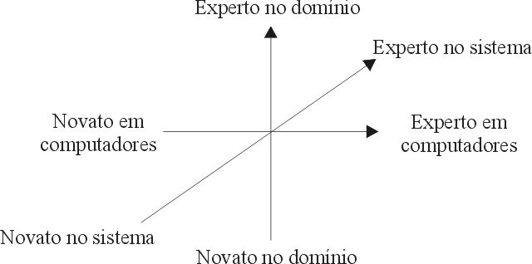
Categorias de Usuários e Diferenças Individuais

Slide 11
Contornando Diferenças
Shortcuts ou aceleradores na interface
Conjunto de menus diferenciados (short menus e long menus)
Help diferenciado: interfaces projetadas somente para novatos não necessitam sistema de help especial
Terminologia diferenciada de acordo com a experiência no domínio do usuário alvo
Outras diferenças: idade, sexo, memória espacial e habilidades de raciocínio
Programadores x Não programadores
Diferenças de atitudes (“paixão por computadores”)

